Slide 1


Videregående opplæring for voksne med spesielt fokus på fremmedspråklige
Salamathu Winningah
08. juni 2022
Foto: Salamatu

Slide 2
Fylkeskommunens ansvar og rolle iht. ny integreringslov
Nordland fylkeskommune skal:
Lage en regional plan for kvalifisering av innvandrere.
Anbefale hvor mange flyktninger som bør bosettes i den enkelte kommune.
Gi karriereveiledning til nyankommende flyktninger.
Tilby norsk og samfunnskunnskap for deltagere som går fulltid i videregående opplæring – etter opplæringsloven
Ha ansvar for det regionale integreringsarbeidet.
Notes:
Loven skal bidra til at innvandrere får gode norskferdigheter, kunnskap om norsk samfunnsliv, formelle kvalifikasjoner og en varig tilknytning til arbeidslivet.
Integreringsloven har forsterket det regionale ansvaret fylkeskommunen har på integreringsfeltet.

Slide 3
Regionale integrerings-oppgaver
Legge til rette for innvandrere kan etablere virksomheter.
Fagutdannede og høyt kvalifiserte innvandrere inkluderes i arbeidslivet.
Følge opp regionale arbeidet mot negativ sosial kontroll, æresrelatert vold.
Legge til rette for samarbeid med sivilsamfunnet, herunder frivillig sektor. .

Slide 4
Dagens varierte opplæringstilbud for voksne
Digital og fysisk oppl.
Opplæring i bedrift
Nettskolen i Nordland
Organisering: nettundervisning og veiledning i studieverksted
Opptakskrav: voksenrett
Anbefalt språknivå: B1
Modulbasert fag- og yrkesopplæring
Organisering: Opplæring i bedrift, noen samlinger
Opptakskrav: voksenrett
Anbefalt språknivå: A1 skriftlig og muntlig
Fagbrev på jobb
Organisering: Opplæring i bedrift
Opptakskrav: min. 21, arbeidsavtale, minst 12 mnd. paksis i faget
Anbefalt språknivå: A1- C1
Stedsbasert tilbud
Organisering: Daglig og fysisk undervisning
Opptakskrav: voksenrett
Anbefalt språknivå: A2 skriftlig og B1 muntlig
Voksenlærling
Organisering: Opplæring i bedrift med ulike løp: 2+2, 1+3 eller 0+4
Opptakskrav: vgs eller realkompetansevurdering
Anbefalt språknivå: A1- C1
Kombinasjonsforsøket
Organisering: fysiske møter
Opptakskrav: ikke fullført grunnskole
Anbefalt språknivå: A1
Samlingsbasert
Organisering: Fysiske samlinger og nettundervisning
Opptakskrav: voksenrett
Anbefalt språknivå: A2 skriftlig og B1 muntlig
Praksiskandidat
Organisering: Privatistordning

Slide 5

Kompetanseløft for voksne – 2022-2024
Strategien legges frem for Nordland fylkesting 13. -15. juni –22
Bygger på erfaringer fra Karriere Nordland og ulike kompetansemiljøer
Strategien er en helhetlig satsning på opplæring av voksne i Nordland
Satsningen konkretiseres gjennom fire strategiske grep
Les hele strategien her

Slide 6
Strategiske grep for kompetanseløft for voksne i Nordland
Videreutvikling av det digitale og fysiske tilbudet innen videregående opplæring for voksne, og med dette bidra til å forebygge utenforskap.
Styrkning av tilbudet til voksne med svake norskferdigheter, med særlig vekt på språkferdigheter slik at de lykkes i utdanning- og arbeidsliv
Styrkning av tjenestetilbudet innen karriereveiledning og realkompetansevurdering samt markedsføre opplæringstilbudene til voksne bedre
Styrkning av etter- og videreutdanningstilbudet

Slide 7
Strategisk grep1. Styrke fysiske- og digitale opplæringstilbud

Slide 8
Strategisk grep 2. Styrke språktilbudet i opplæringen
Systematisk språktesting av deltakere i norsk og engelsk for å gi et bedre tilpasset tilbud til hver enkelt
Utvikle et nytt og intensivt norskopplæringstilbud
Forsterke engelskopplæring gjennom Nettskolen i Nordland
Legge til rette for kompetanseheving innenfor integrert fag- og språkopplæring
Språkstøtte i læretiden
Styrke samarbeidet mellom fylkeskommunen, kommunene og andre regionale aktører
Notes:
- Prosjekt Fokus samarbeid

Slide 9

Strategisk grep 3. styrke tjenestetilbud for voksne
Bedre markedsføringen av tjenestetilbudet i Karriere Nordland
Styrke tjenestetilbudet rettet mot arbeidsinnvandrere
Videreutvikle og markedsføre Kompetanseportal Nordland
Bidra til å forenkle realkompevurderingsfeltet nasjonalt gjennom å utvikle nye digitale løsninger

Slide 10
Karriere Nordland
Nordland fylkeskommune har tre regionale Karrieresenter, med ni lokasjoner rundt om i Nordland.
Karrieresentrene tilbyr veiledning knyttet til utdanning og arbeid, til alle i Nordland over 19 år.
Av 2508 var det 1415 personer som ikke hadde bestått videregående opplæring.
Karriere Nordland veileder generelt mange flerspråklige. For 2021 er det totale tallet 810 personer, som utgjør ca 32% av de som fikk veiledning.

Slide 11
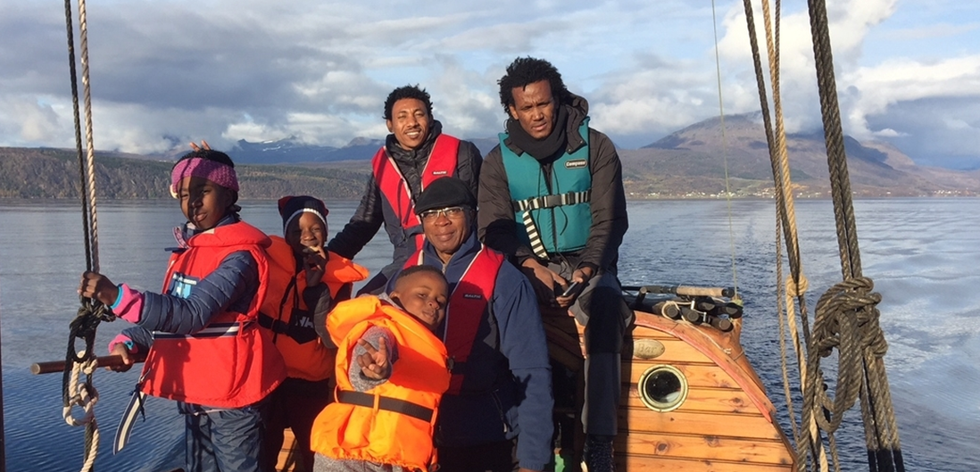
Karriereveiledning til nyankomne flyktninger
Karriere Nordland har fått oppdraget å gi karriereveiledning til bosatte flyktninger over 18 år
Karriere Nordland har samarbeidsavtaler med alle kommunene som har bosetting
Det er utarbeidet en fast prosedyre for samarbeidet mellom karrieresentrene og kommunene

Slide 12

Midlertidig lov – raskere inkludering av ukrainske flyktninger
Loven foreslår at:
Ukrainske flyktninger skal ha rett, men ikke plikt, til å delta i introduksjonsprogram og karriereveiledening.
Rett, men ikke plikt til opplæring i norsk etter bosetting. Retten gjelder i ett år fra oppstartstidspunktet
Kommunen har plikt til å sørge for opplæring så snart som mulig og senest innen tre måneder etter bosetting
Introduksjonsprogrammet kan ha en varighet på opptil fire år. Dette gjelder for de som ikke har VGO fra før.
Programmet skal bestå av arbeids- eller utdanningsrettede elementer, et språktilbud og foreldreveiledning.
*Prop. 107 L (2021–2022) (regjeringen.no)
Notes:
Loven ble nylig vedtatt 3. juni
Tilbud for ungdommer :
Sendt ut e-post til alle kommunen om å henvende ungdommer til vgs. for tilbudet
Språk tilbud, tilgang til nødvending fasiliteter for de som følger opplæring fra Ukraina

Slide 13





Stimulab-Bedre tjenestetilbud for arbeids- og familieinnvandrere
Innovasjonsprosjekt med støtte fra Digitalisering direktoratet, innvilget i mai 2022
Prosjektets formål
Gjøre det enklere å være ny i Nordland.
Bidra til en helhetlig regionalt mottaksapparat med velkoordinerte, tilpassede og informative tjenester.
Legge grunnlaget for en høyere deltakelse i arbeids- og samfunnslivet.
Bidra til å gjøre det enklere for arbeids- og næringsliv å rekruttere fra utlandet.
Samarbeidspartnere:

Slide 14
Takk for oppmerksomheten!
Kontaktinformasjon
E-post: salwin@nfk.no

